Slide 1
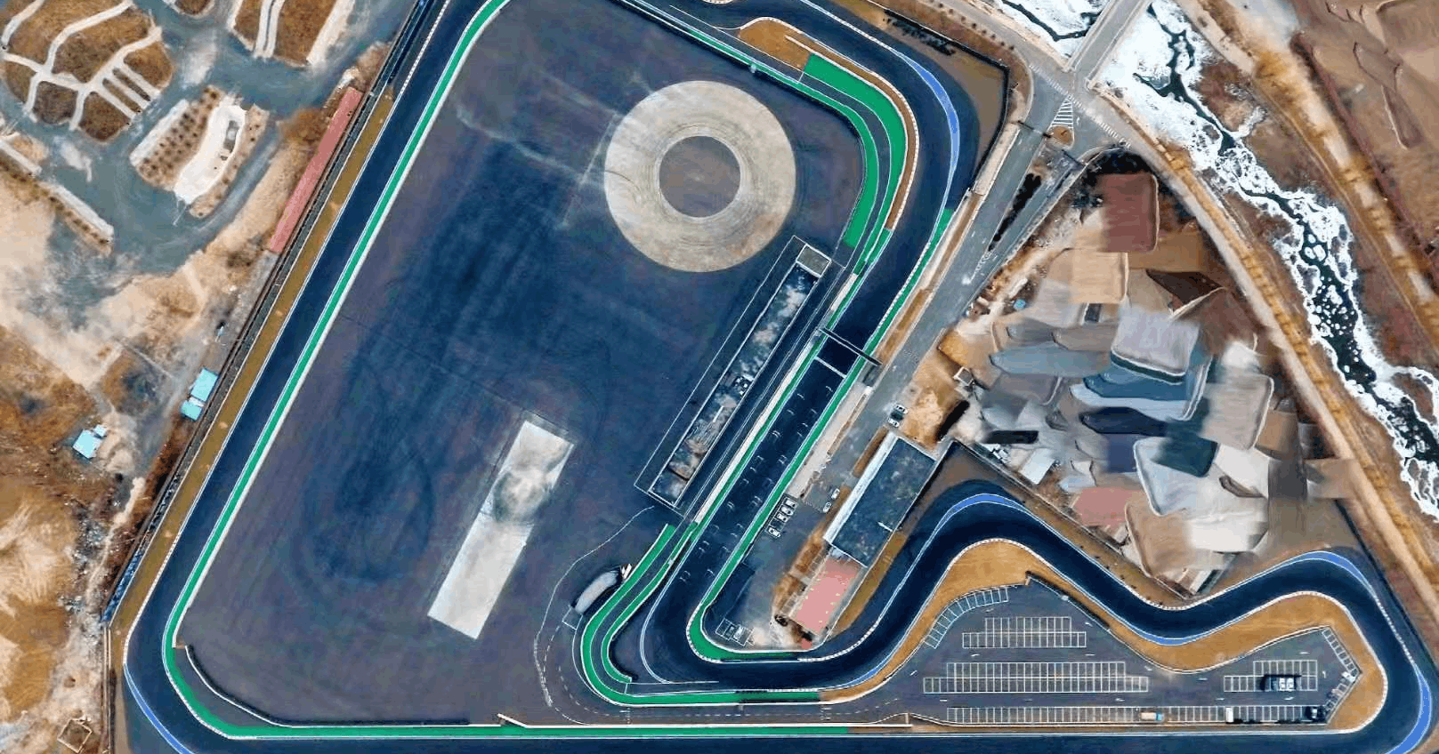
北京昌平凯择赛车场地
北京昌平凯择赛车场地，位于北京市昌平区。作为北京京北地区最大的试乘试驾场地，其整场面积高达14万余平米，场地设置集汽车试驾、越野体验、新车发布、汽车培训、漂移赛事等于一体。可满足汽车企业对于活动场地的各类需求。

Slide 2
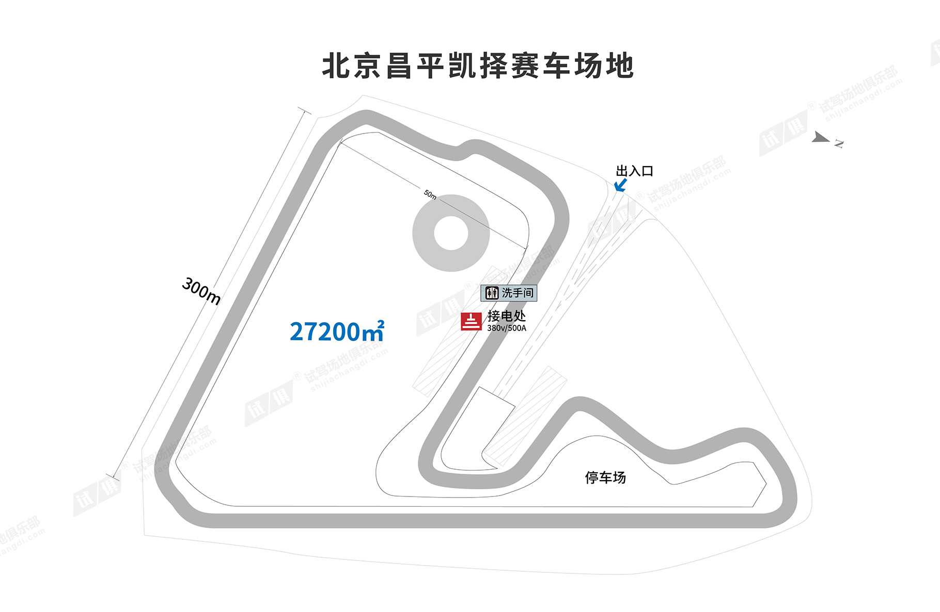
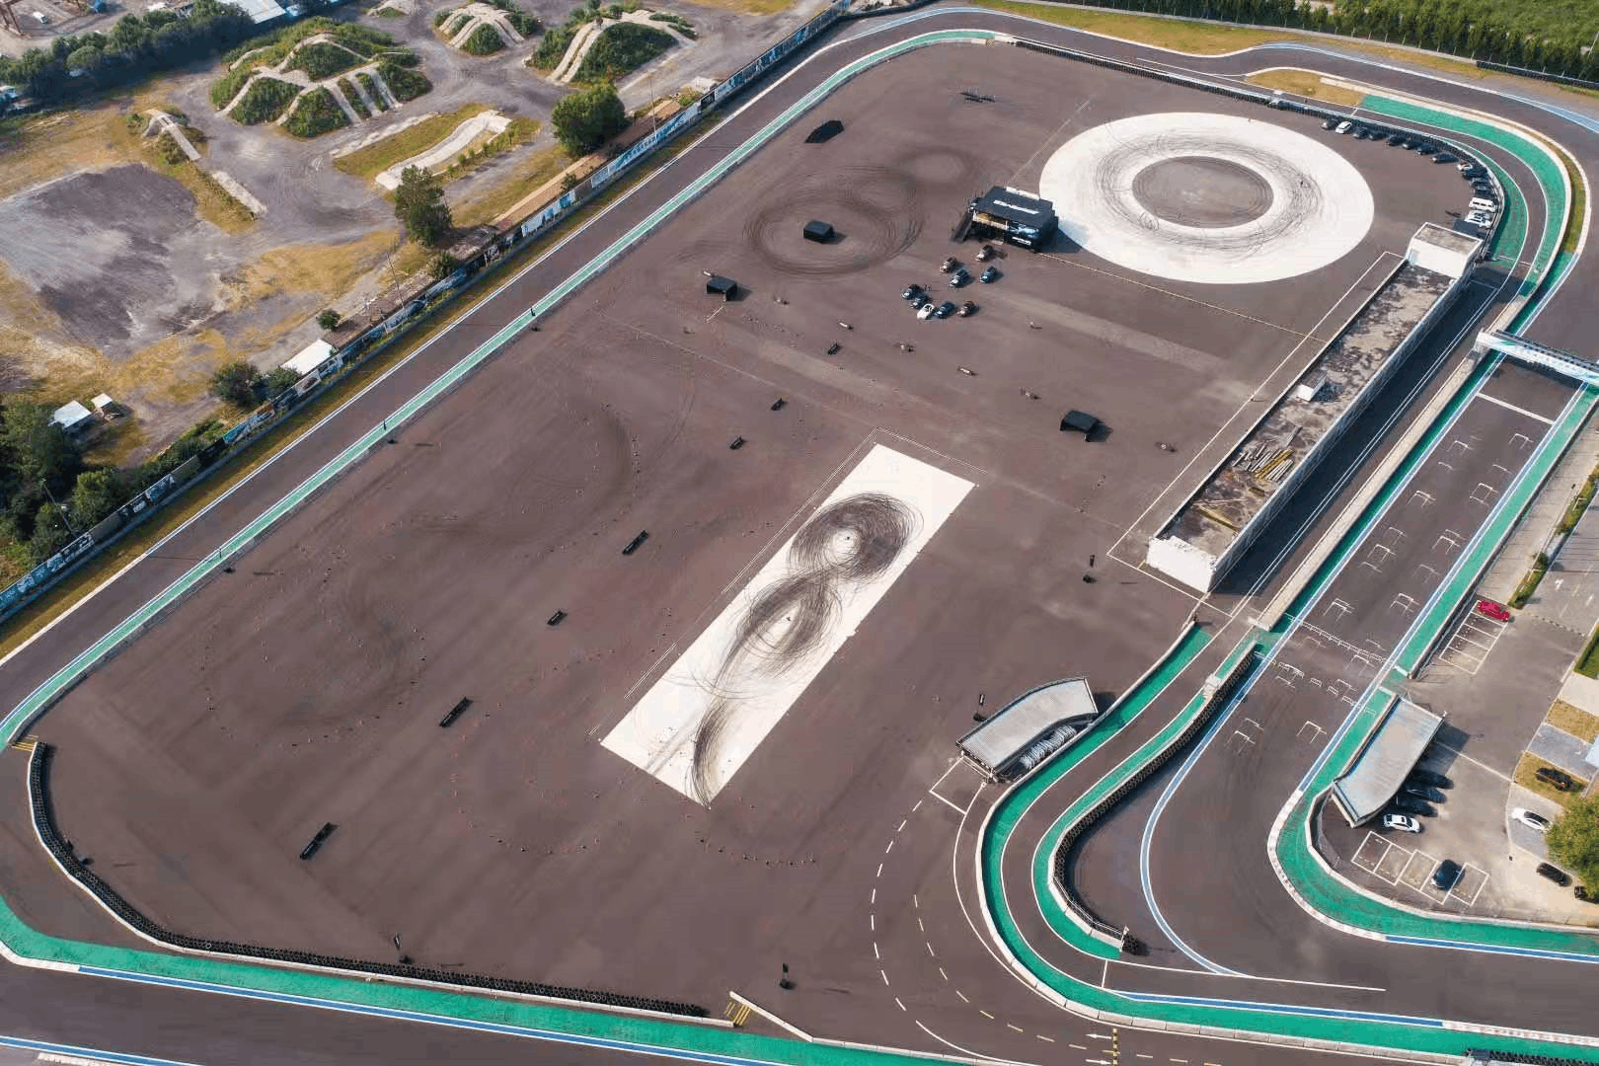
场地费用：13万/天
场地面积：长300m 宽50m 面积为27200㎡ 柏油硬化 全封闭
供电供水：380V/500A
配套设施：停车位 固定洗手间

Slide 3
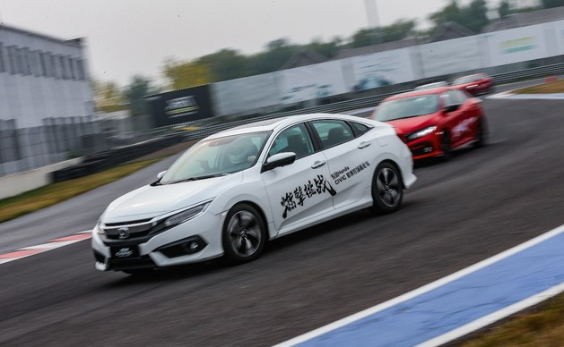
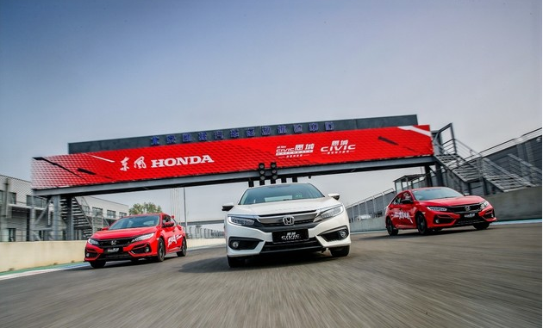
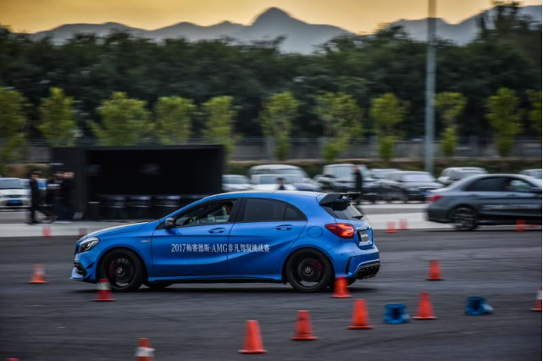
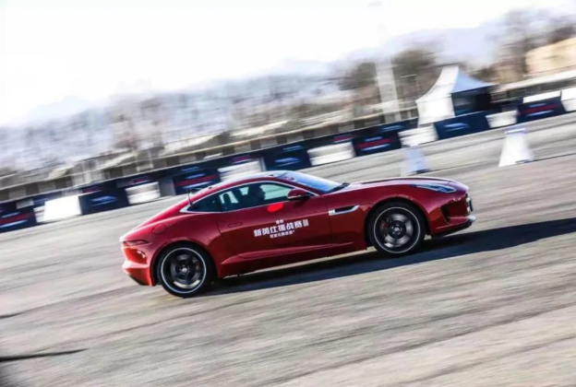
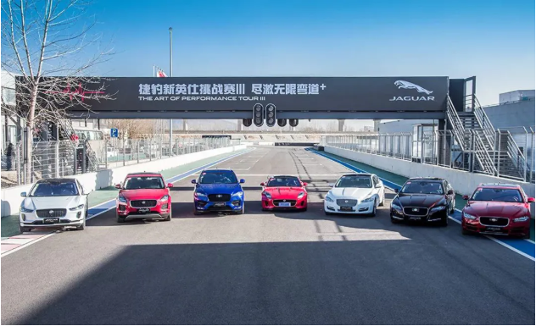
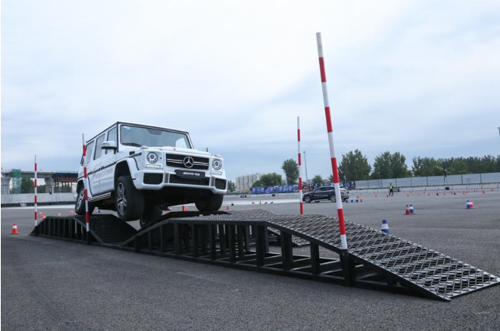
东风Honda思域控场嘉年华
东风Honda思域控场嘉年华
梅赛德斯-AMG非凡驾驭挑战赛
捷豹新英仕挑战赛
捷豹新英仕挑战赛
梅赛德斯-AMG非凡驾驭挑战赛

